Slide 1

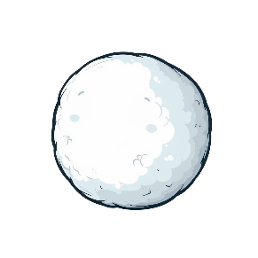
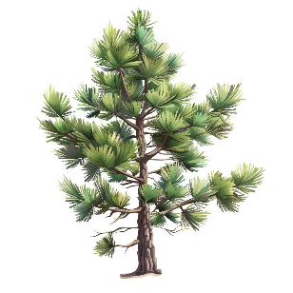





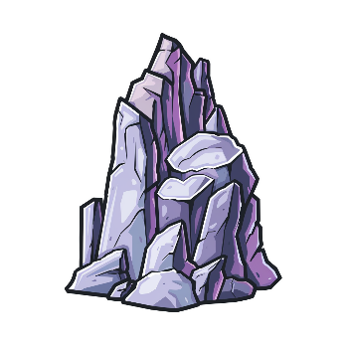


Стоять під снігом сосни сонно
Сидять на соснах снігурі
Санчата на ставок з розгону
Скотились весело з гори

